Slide 1
2D Game Programming Project 2차 발표
2014182019
박태준

Slide 2
Game Concept
메탈슬러그에 탑승하여
포로를 지켜라!
- 메탈슬러그 그래픽 소스 이용, 횡스크롤 디펜스 게임
- 상점을 통해 캐릭터 성장 가능

Slide 3
개발 범위
내용 | 최소 범위 | 추가 범위
캐릭터 컨트롤 | - 키보드 입력으로 좌우 이동, 사격, 스킬 1종 | 점프, 숙이기, 좌우이동에 따른 포탑회전(원작에서의 포탑움직임), 스킬 1종 추가 개발
맵 | - 4개 스테이지 동일 맵 | 스테이지 클리어 시 시간 흐름표현 (낮 -> 밤 -> 새벽)
적 AI | - 플레이어 캐릭터, 바리케이드 공격, 포로에게 이동 | 적의 종류에 따라 캐릭터를 우선 공격하거나, 포로에게 먼저 이동
난이도 | - 스테이지 클리어마다 적의 수, 체력, 공격력 증가 | 스테이지 클리어 할 때마다 적의 종류증가
게임기능 | - 피격 시 체력 감소(플레이어, 바리케이드) - 적 처치 시 골드 획득 - 스테이지 클리어 시 상점이용 - 상점에서 골드 이용, 플레이어 체력, 공격력 업그레이드 가능 및 스킬 구매 가능 | - 스테이지 클리어 시 상점이용, 현 스테이지 재도전, 다음 스테이지로 이동선택기능 적의 종류 별로 처치 시 획득하는 골드 양 구분
사운드 | - 배경음악, 플레이어 사격음 2종(머신건, 주포), - 피격음(머신건, 폭발음) | - 게임 오버, 미션 완료 음성, 적 사망음
애니메이션 | - 플레이어, 적 이동 및 공격 애니메이션 | - 포로 IDLE 애니메이션, 플레이어, 적 사망 애니메이션, 폭발 애니메이션

Slide 4
개발 계획 대비 현재 진행 상황
1주차 | 수집 및 좌표 처리 | 리소스 수집(100%) 게임 상태 별로 오브젝트들을 그리기 위한 이미지 좌표처리 (80% : 보병 타입 적, 바리케이드를 제외한 나머지 완료.)
2주차 | 아군 오브젝트 | 플레이어 캐릭터 이동, 공격(주포) 구현(100% 완성) 포로, 바리케이드 구현(40% : 포로 일부 구현, 바리케이드 미구현)
3주차 | 적군 오브젝트 | 적군 2종 (보병, 전차) 이동과 공격 구현 (40% 완성, 적 보병 미구현, 전차타입 적 이동 구현, 공격은 애니메이션까지만 구현하였음.) 2. 사망 시 애니메이션 구현(0% : 미구현)
4주차 | 충돌체크, 및 그에 따른 상태변화 | 적군 아군 오브젝트 간 총알 등 공격에 대한 충돌처리(0%) 피아간 충돌처리에 따른 체력 감소, 사망 시 처리(0%) 스테이지 승리, 패배 구현(0%)
5주차 | 중간 점검 및 추가 구현 | 메뉴 구현(일시정지, 종료) (0%) 1~4주차 진행 동안 미비점 보완 피아 오브젝트 체력 게이지 렌더링(0%)

Slide 5
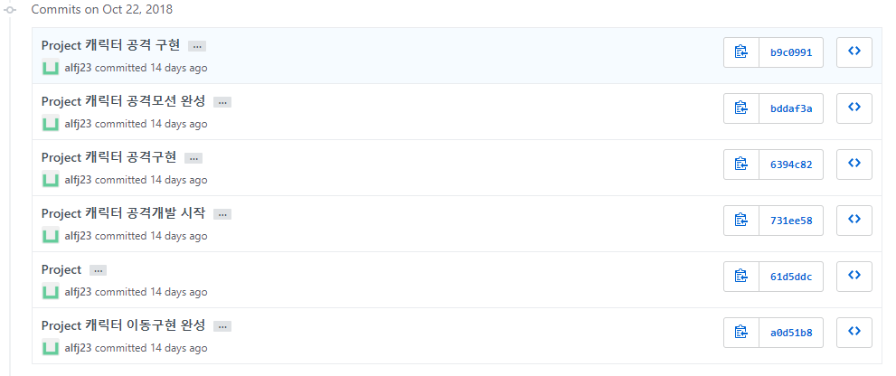
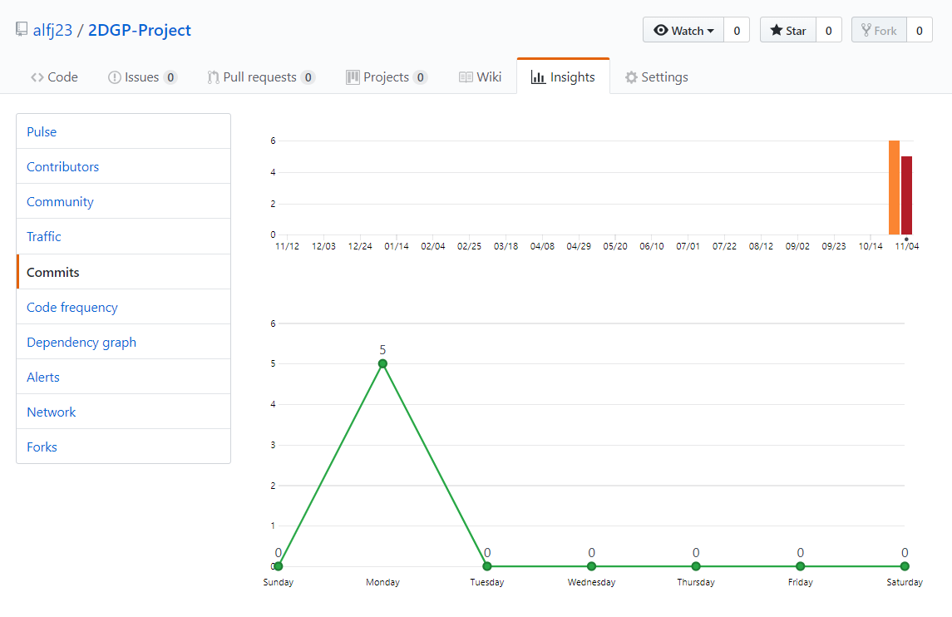
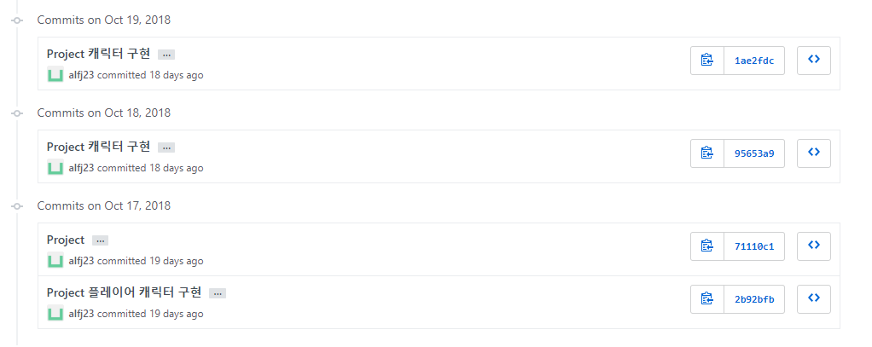
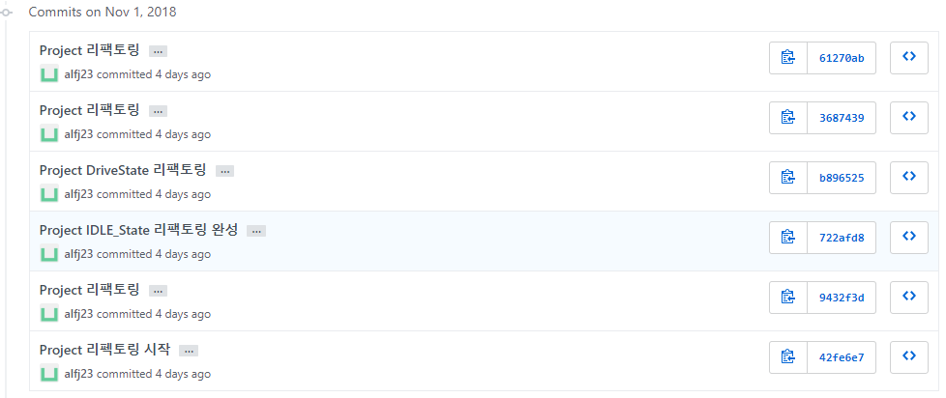
Commit 통계

